Slide 1

SENADO FEDERAL
Comissão de Meio Ambiente, Defesa do Consumidor e Fiscalização e Controle do Senado Federal
“Gestão de Recursos Hídricos em Minas Gerais e a Revitalização do Rio São Francisco”
Novembro de 2015

Slide 2
DISPONIBILIDADE HÍDRICA EM
MINAS GERAIS

Slide 3
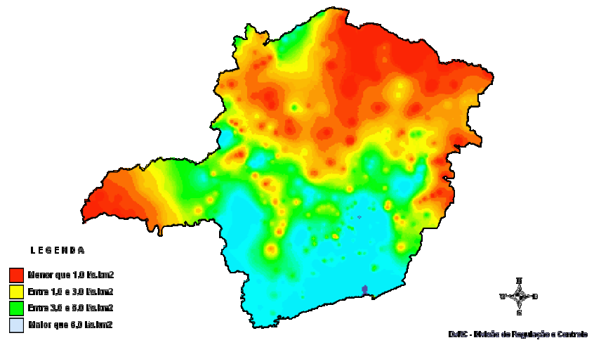
DISPONIBILIDADE HÍDRICA – ÁGUA SUPERFICIAL

Slide 4
BACIA HIDROGRÁFICA DO RIO SÃO FRANCISCO
Monitoramento Hidrológico

Slide 5
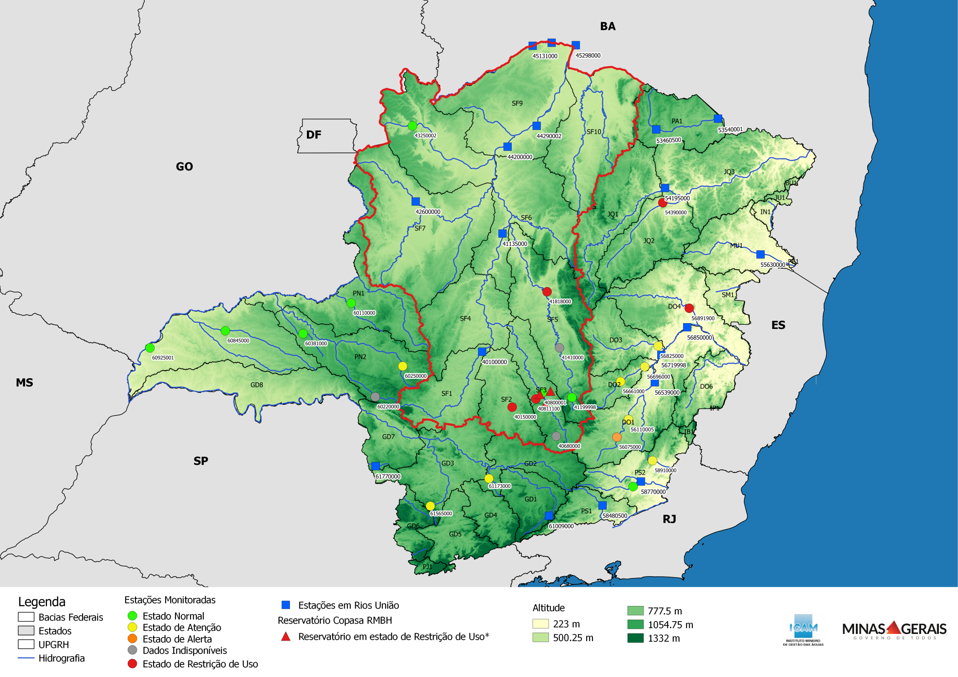
Notes:
“valores médios calculados para um período relativamente longo e uniforme, compreendendo no mínimo três décadas consecutivas” e padrões climatológicos normais como “médias de dados climatológicos calculadas para períodos consecutivos de 30 anos.

Slide 6
ESTÁGIOS PARA DECLARAÇÃO DE Escassez Hídrica DE ACORDO COM A DELIBERAÇÃO NORMATIVA CERH/MG Nº 49/2015
Estado de Atenção
Estado de Alerta
Estado de Restrição de Uso
Vazões entre 100% a 200% da Q7,10, por período mínimo de 7 dias consecutivos.
Vazões entre 100% e 70% da Q7,10 e/ou risco de desabastecimento em reservatórios até o final do período seco.
Vazões inferiores a 50% ou 70% da Q7,10 e/ou risco de desabastecimento em reservatórios até o final do período seco.

Slide 7
RESTRIÇÃO DE USO
A Restrição de Uso para captações de água ocorrerá conforme o estado de vazões ou de armazenamento dos reservatórios, nos seguintes termos:
FINALIDADE DO USO | RESTRIÇÃO (volume diário outorgado)
Consumo humano, dessedentação animal e abastecimento público | 20%
Irrigação | 25%
Industrial e agroindustrial | 30%
Demais finalidades | 50%

Slide 8
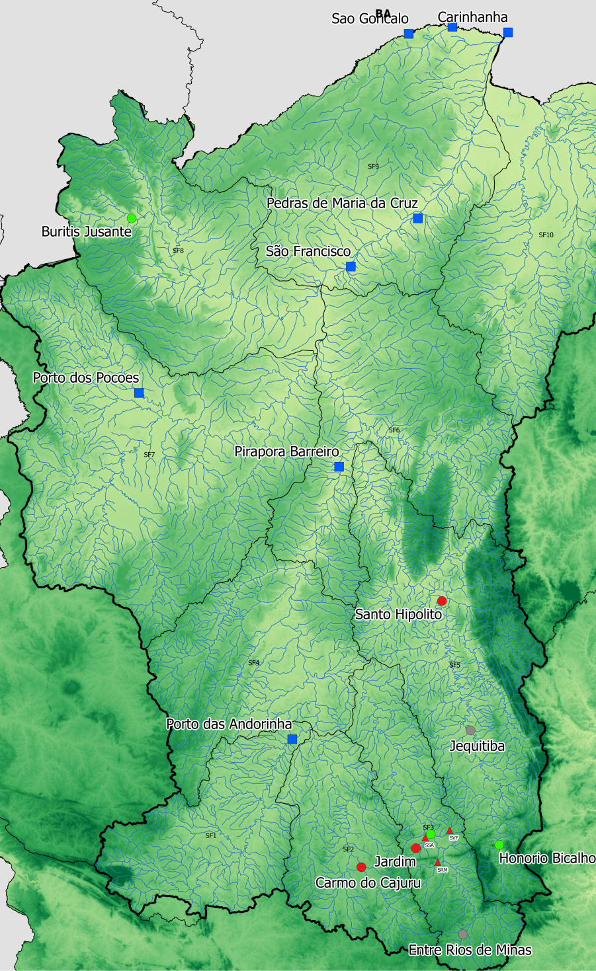
Bacia São Francisco
Monitoramento Rios Estaduais
Estado Normal
03
Buritis, Jusante no Rio Urucuia;
Honório Bicalho, no Rio das Velhas;
Ponte Nova do Paraopeba, no Rio Paraopeba.
Estado de Escassez Hídrica/Restrição de Uso
03
Carmo do Cajuru, no Rio Pará;
Santo Hipólito, no Rio das Velhas;
Jardim, no Ribeirão Serra Azul.
Dados Indisponíveis
02
Jequitibá, no Rio das Velhas;
Entre Rios de Minas, no Rio Brumado.
(pertencem à ANA)

Slide 9
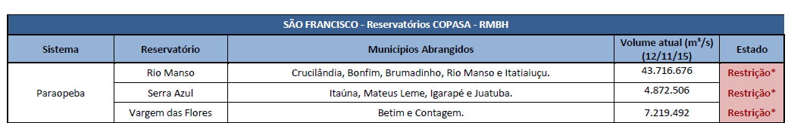
Bacia São Francisco
Monitoramento Reservatórios RMBH

Slide 10
BACIA HIDROGRÁFICA DO RIO SÃO FRANCISCO
Monitoramento da Qualidade das Águas

Slide 11
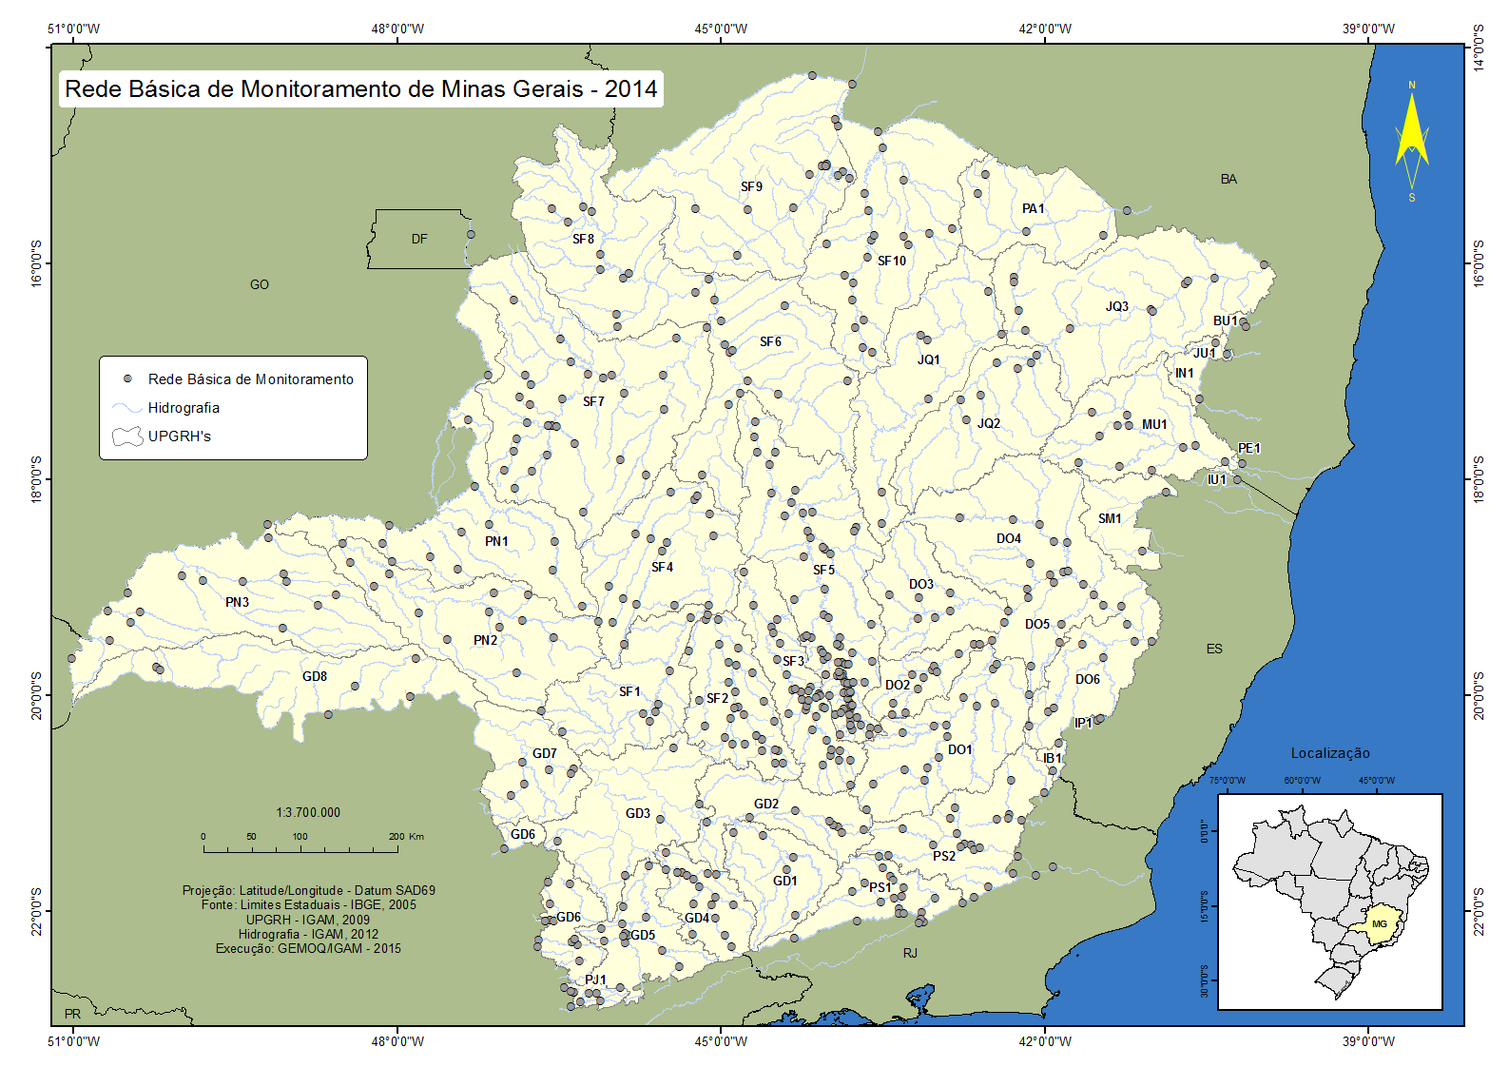
ÁGUA SUPERFICIAL
595 PONTOS DE AMOSTRAGEM
EM MG
Notes:
1 – Região Hidrográfica do São Francisco – RHSF: É constituída pela bacia hidrográfica do rio São Francisco, a qual drena 40% da área do Estado;

Slide 12
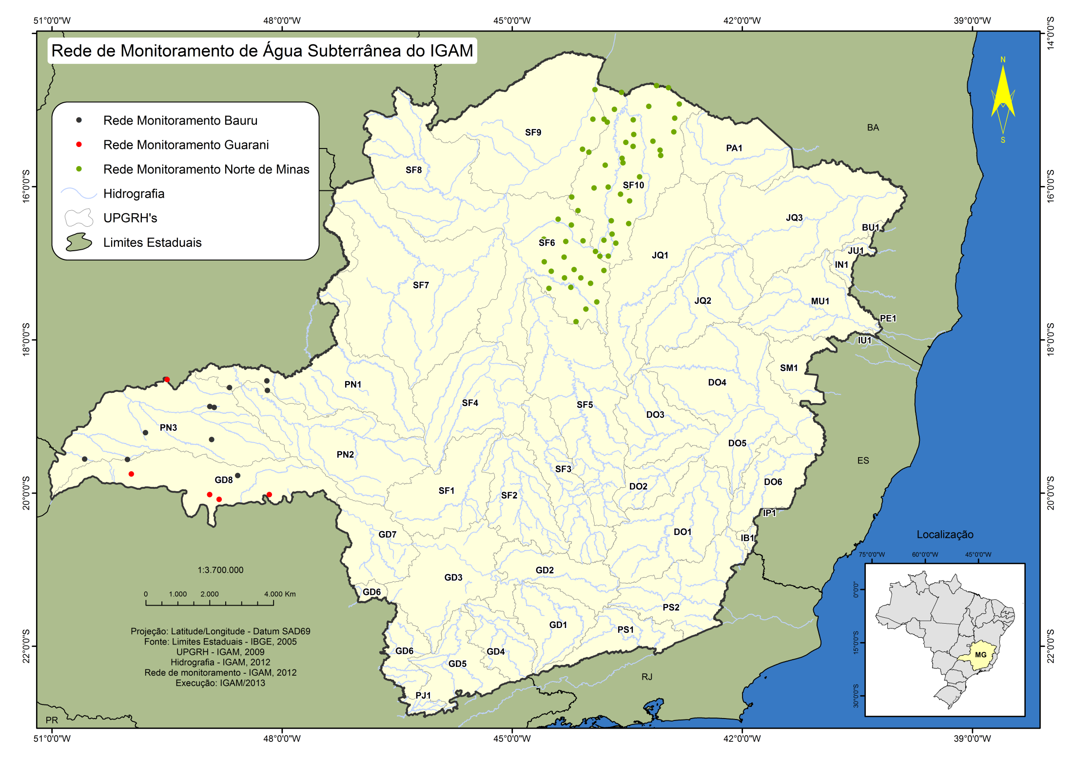
Caracterização Hidrográfica do Estado de Minas Gerais
ÁGUA SUBTERRÂNEA
146 PONTOS DE AMOSTRAGEM
EM MG

Slide 13
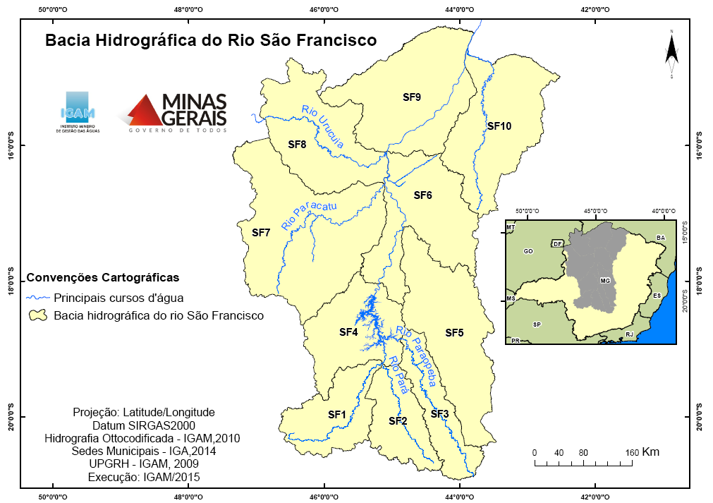
BACIA DO RIO SÃO FRANCISCO
307 PONTOS → ÁGUA SUPERFICIAL
100 PONTOS → ÁGUA SUBTERRÂNEA

Slide 14
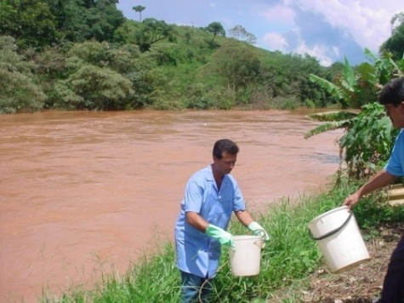
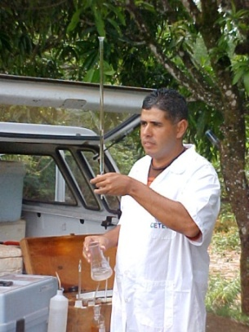
Monitoramento da Qualidade das Águas
Freqüência de coletas:
Superficial:
  Trimestral – 4 campanhas ao ano
  Mensal – 12 campanhas ao ano (rio das Velhas e
  rio Doce)
Subterrânea:
  Anual – Aquífero Guarani
  Semestral – Norte de Minas (sistema Bambuí), Bauru
Grupos de Indicadores:
  Físico-Químicos: cerca de 52 parâmetros (SUPERFICIAL) e 72 parâmetros (SUBTERRÂNEA)
  Macroinvertebrados bentônicos
  Nutrientes (fósforo e nitrogênio)
  Cianobactérias
  Testes ecotoxicológicos
Coletas e Análises:
  SENAI/FIEMG
2.637 coletas de amostras água e 67.696 análises em 2014
Notes:
Coletas de água:
CA: 16
PAMPULHA: 179
REDE BÁSICA: 2.442
TOTAL: 2.637
Análises em 2014 (incluindo ecotox)
CA: 388
PAMPULHA: 4.475
REDE BÁSICA: 62.833
Total: 67.696
Foram feitas, em média:
10 coletas por dia útil (ou mais de uma coleta a cada hora).
266 análises por dia útil (ou 33 análises prontas a cada hora trabalhada)
Aproximadamente 1,3 milhão de dados únicos, e aumentando Área total aproximada de MG = 586.000km2 Pontos em 371 corpos de água Pontos em 395 municípios (menos da metade dos existentes)
17 bacias hidrográficas

Slide 15
BACIA HIDROGRÁFICA DO RIO SÃO FRANCISCO
Comitês de Bacia Hidrográfica em rios de domínio do Estado de Minas Gerais

Slide 16
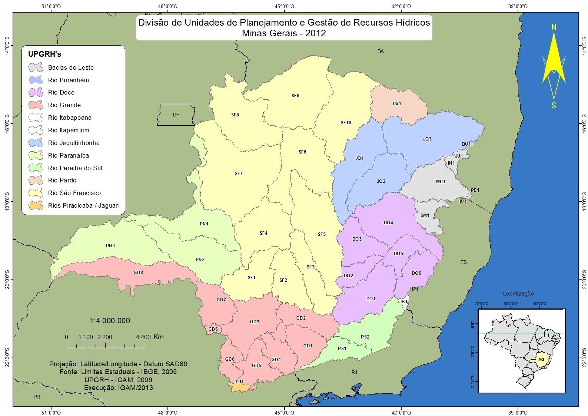

Slide 17
BACIA HIDROGRÁFICA DO RIO SÃO FRANCISCO
Agências de Bacia Hidrográfica / Entidades Equiparadas em Minas Gerais

Slide 18
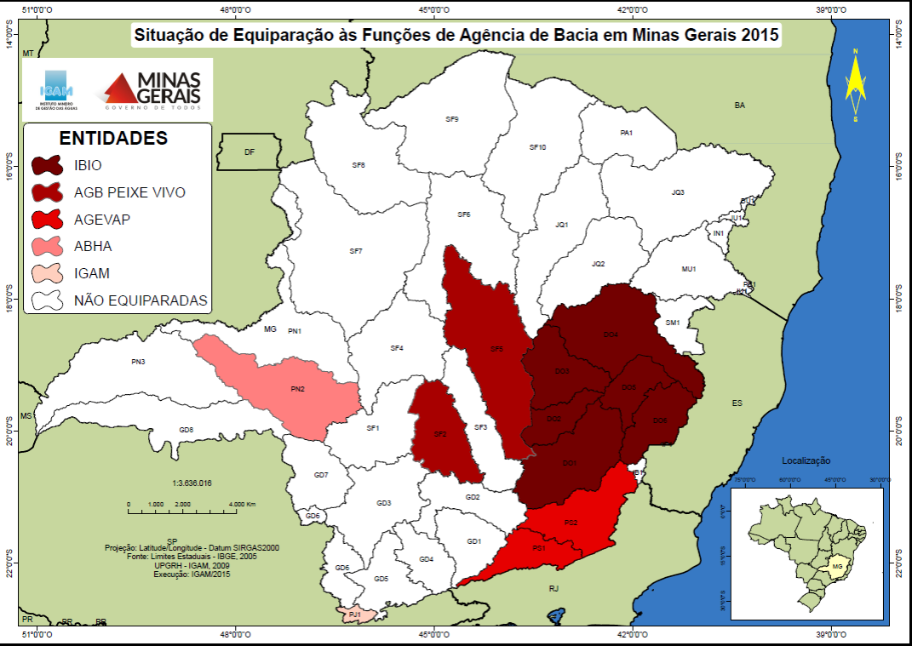
Agências de Bacia Hidrográfica / Entidades Equiparadas

Slide 19
BACIA HIDROGRÁFICA DO RIO SÃO FRANCISCO
Outorga do Direito de Uso de
Recursos Hídricos

Slide 20
Quantidade de Outorgas Vigentes – São Francisco

Slide 21
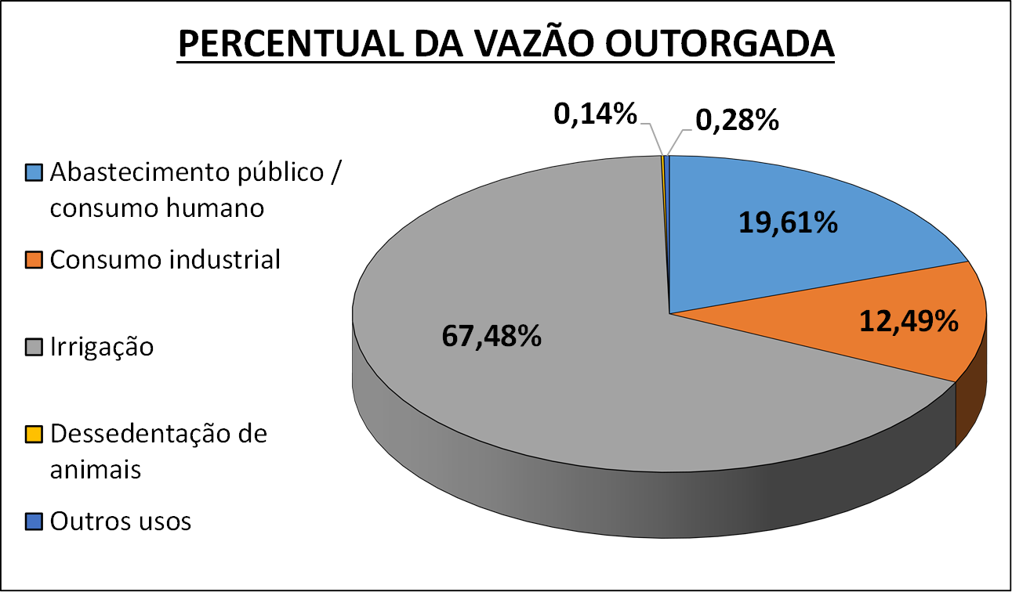
Finalidades na Bacia do São Francisco

Slide 22
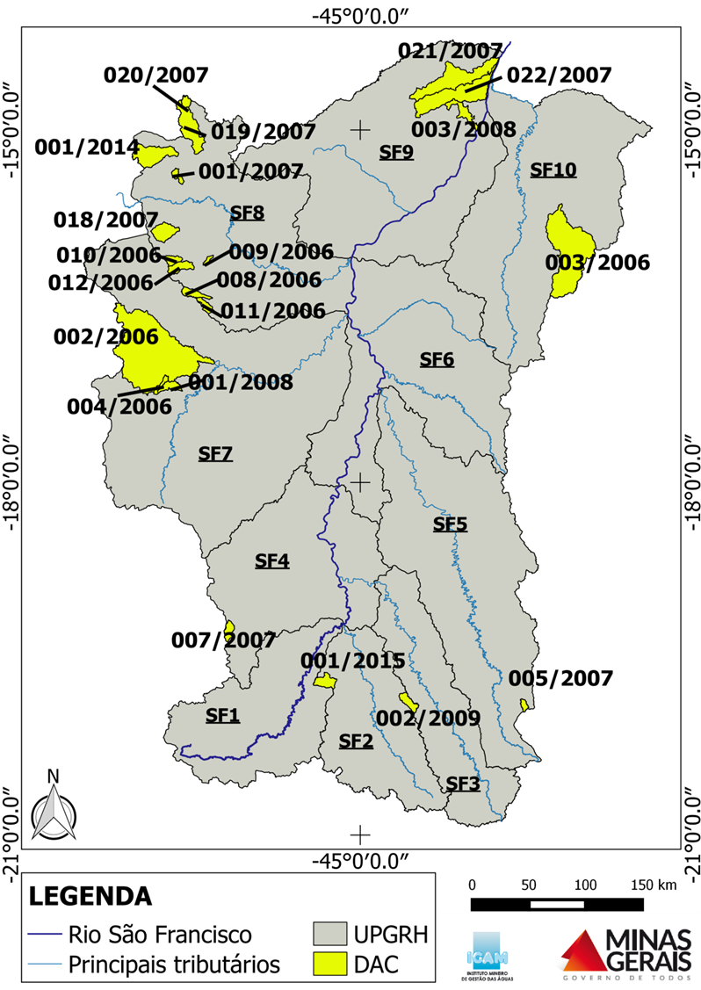
DAC’s São Francisco

Slide 23
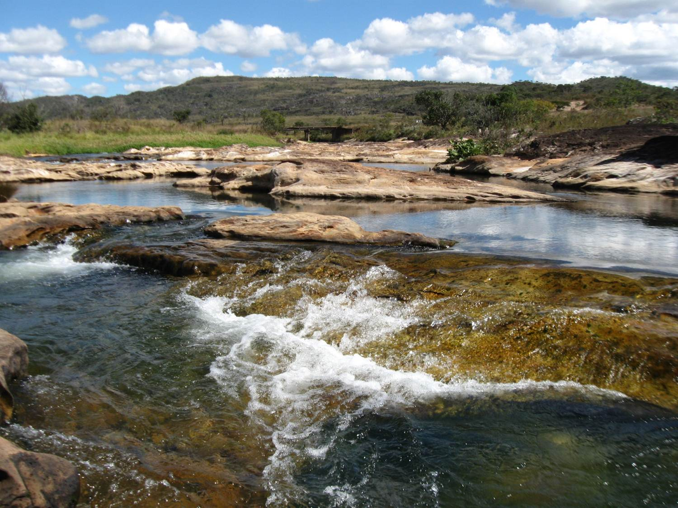
AÇÕES VOLTADAS PARA A REVITALIZAÇÃO DA BACIA DO RIO SÃO FRANCISCO

Slide 24
BACIA HIDROGRÁFICA DO RIO SÃO FRANCISCO
Cobrança pelo Uso de
Recursos Hídricos

Slide 25
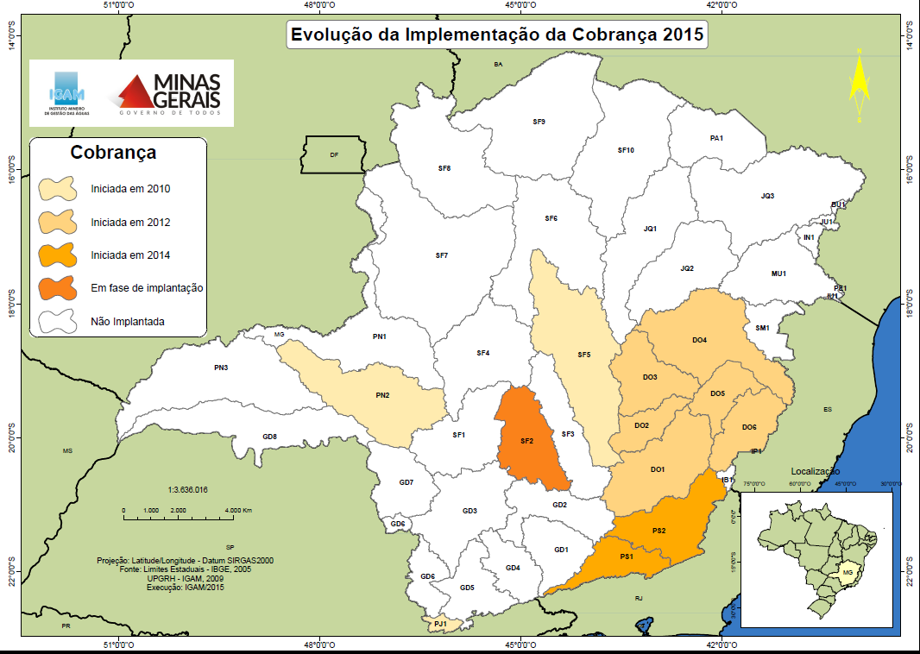
Cobrança pelo uso de recursos hídricos

Slide 26
SITUAÇÃO DA IMPLEMENTAÇÃO DA COBRANÇA PELO USO DA ÁGUA
Notes:
No Estado de Minas, a cobrança pelo uso de recursos hídricos foi regulamentada por meio do Decreto n° 44.046, de 13 de junho de 2005.
A base de cálculo é determinada em função do uso da água, que por sua vez podem ser caracterizados como direto (captação, consumo, transposição e diluição) ou indireto (lançamento de efluentes e geração de energia). O parâmetro vazão é utilizado para o uso direto. A carga de poluente lançada, a área irrigada ou a energia produzida são os parâmetros utilizados para uso indireto.

Slide 27
BACIA HIDROGRÁFICA DO RIO SÃO FRANCISCO
Planos Diretores de Recursos Hídricos

Slide 28
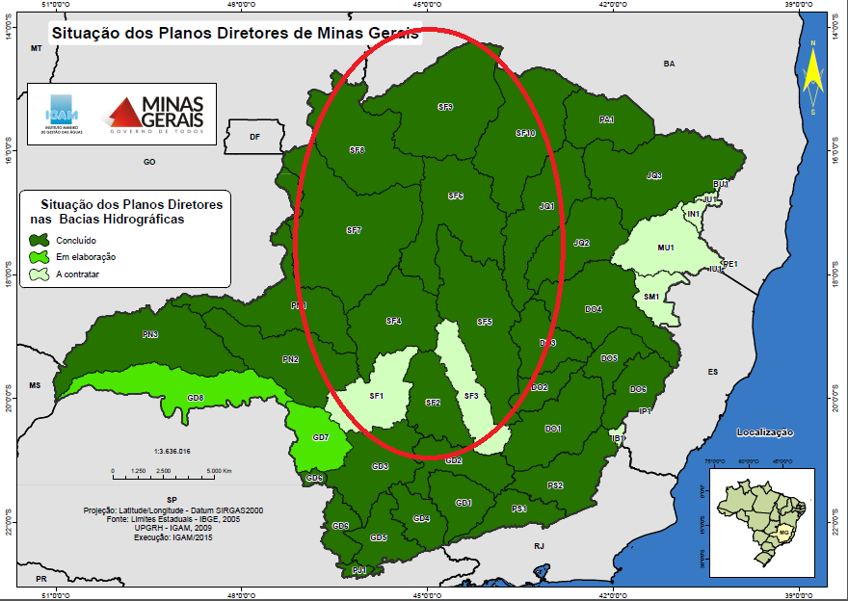
SITUAÇÃO DE ELABORAÇÃO DOS PLANOS DE RECURSOS HÍDRICOS

Slide 29
AÇÕES DE REVITALIZAÇÃO DAS UPGRHS DA BACIA DO SÃO FRANCISCO

Slide 30
AÇÕES DE REVITALIZAÇÃO DAS UPGRHS DA BACIA DO SÃO FRANCISCO

Slide 31
AÇÕES DE REVITALIZAÇÃO DAS UPGRHS DA BACIA DO SÃO FRANCISCO

Slide 32
AÇÕES DE REVITALIZAÇÃO DAS UPGRHS DA BACIA DO SÃO FRANCISCO

Slide 33
BACIA HIDROGRÁFICA DO RIO SÃO FRANCISCO
FHIDRO – Fundo de Recuperação, Proteção e Desenvolvimento Sustentável das Bacias Hidrográficas de Minas Gerais

Slide 34
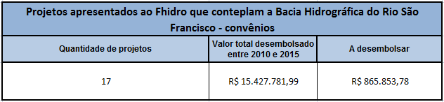
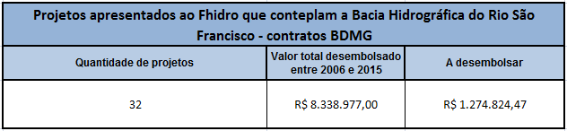
Convênios e contratos Fhidro

Slide 35
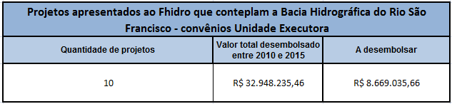
Projetos em Trâmite
Projetos em Trâmite
Quantidade de projetos | Valor total - Fhidro
5 | R$ 2.435.287,40

Slide 36
MÁRLEY CAETANO DE MENDONÇA
Diretor de Pesquisa, Desenvolvimento e Monitoramento das Águas
Instituto Mineiro de Gestão das Águas – IGAM
marley.caetano@meioambiente.mg.gov.br
(31) 3915 1273

